Slide 1

BÁO CÁO BÀI TẬP LỚN SỬA LỖI CHÍNH TẢ TRONG VĂN BẢN TIẾNG VIỆT VỀ LĨNH VỰC BẤT ĐỘNG SẢN
Sinh viên: Trương Thị Cẩm Ly, Ngô Quốc Hoàng, Phan Nguyễn Mai Phương

Slide 2
I. Tổng quan về bài toán
1. Bài toán kiểm lỗi chính tả
- Đây là bài toán khá phức tạp, ứng dụng trong soạn thảo hay nhận dạng văn bản
Một số phương pháp kiểm lỗi chính tả:
Dựa vào luật
Dựa vào thống kê

Slide 3
I. Tổng quan về bài toán
2. Các ứng dụng của sửa lỗi chính tả
Nhận diện
Tìm lỗi
Đưa ra câu văn, từ ngữ đúng chính tả
Cụ thể hóa trong các bài toán: chat bots, sửa lỗi chính tả, truy vấn,…

Slide 4
I. Tổng quan về bài toán
4. Một số lỗi chính tả thường gặp
Lỗi đánh máy
Ví dụ: thật -> thaajt
Lỗi phát âm
V í dụ: lòng lợn -> lòng nợn, nhiều -> nhìu
Do nhận dạng sai xót
Lỗi sử dụng teencode
Ví dụ: vợ chồng -> vk ck

Slide 5
I. Tổng quan về bài toán
5. Hướng tiếp cận
Bài toán này có rất nhiều hướng tiếp cận, cụ thể nhóm đã sử dụng 2 mô hình phổ biến là LSTM, Transformer
Sử dụng thang đo Accuracy và Rouge

Slide 6
II. Thu thập và xử lý dữ liệu
Thu thập dữ liệu
- Nguồn thu thập: facebook, cafeland, vietnamnet, …
- Công cụ sử dụng:
+ Graph API facebook đối với dữ liệu từ facebook
+ Scrapy đối với dữ liệu từ các trang web cafeland, vietnamet,…
+ Kết quả thu được: 92k data dữ liệu thô, mỗi dòng là 1 đoạn văn bản, lưu dưới dạn tệp csv.

Slide 7
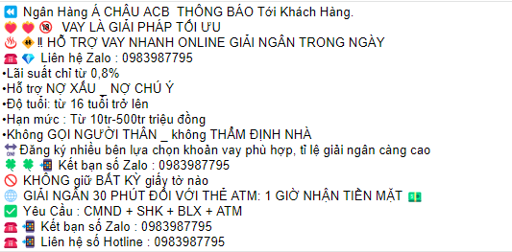
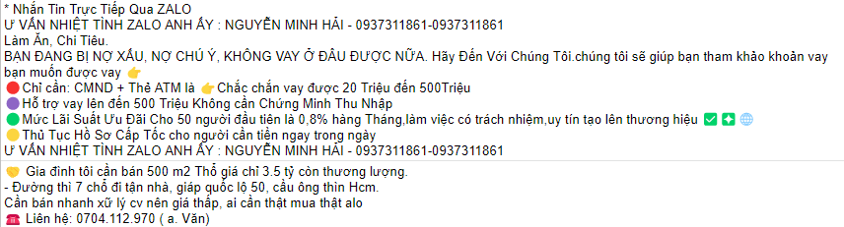
II. Thu thập và xử lý dữ liệu
2. Xử lý dữ liệu

Slide 8
II. Thu thập và xử lý dữ liệu
2. Xử lý dữ liệu
Các bước xử lý dữ liệu:
Xóa bỏ dữ liệu trống
Xóa bỏ duplicate
Xóa bỏ link, emoji, kí tự đặc biệt,…
Xóa bỏ teencode (với tập teencode khoảng 1400 từ)
Tạo cột mới làm lable cho bài toán bằng cách đọc data gốc và viết lại
Thu được 91727 dữ liệu với 2 cột

Slide 9
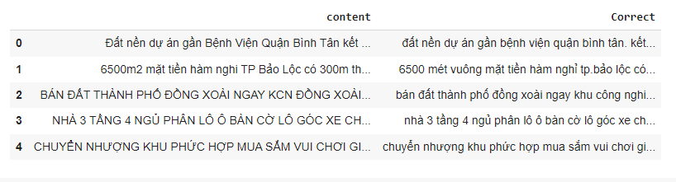
II. Thu thập và xử lý dữ liệu
Data sau khi xử lý và them cột mới:

Slide 10
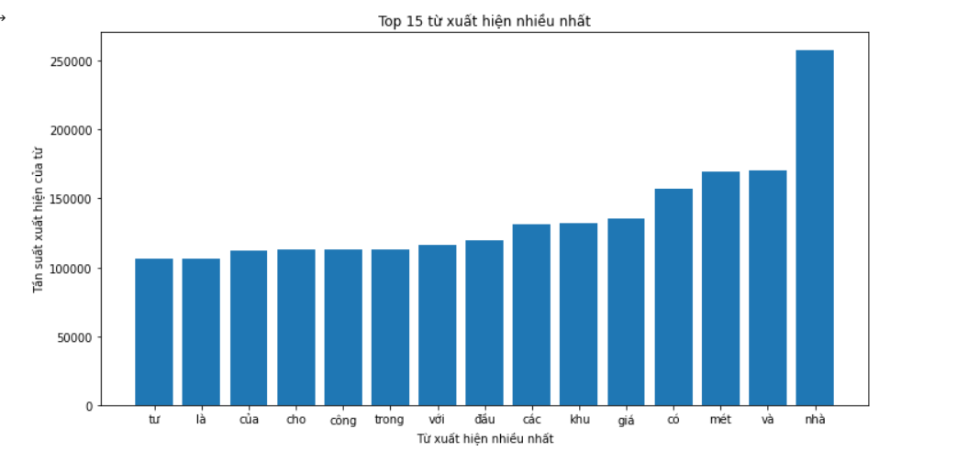
Chương III. Trực quan hóa dữ liệu

Slide 11
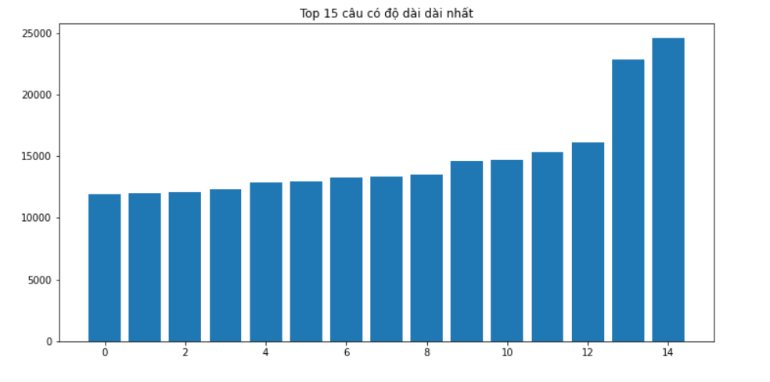
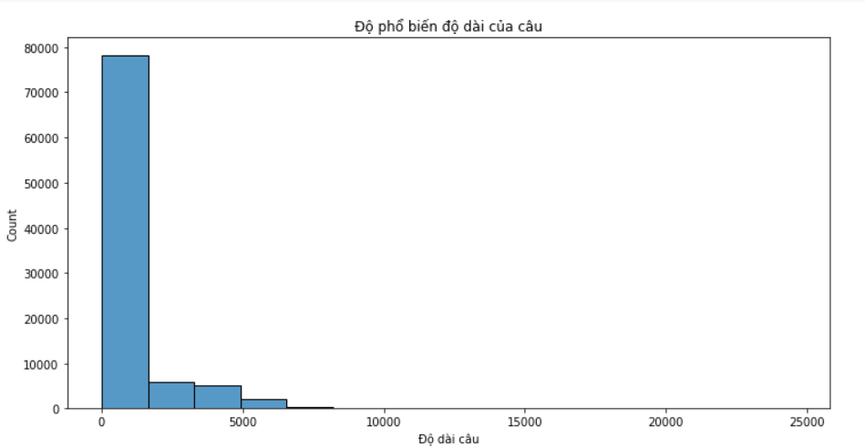
Chương III. Trực quan hóa dữ liệu

Slide 12
Chương IV. Xây dựng mô hình
- Mô hình LSTM
Là một kiến trúc đặc biệt của RNN có khả năng học được sự phụ thuộc trong dài hạn. Kiến trúc này đã được phổ biến và sử dụng rộng rãi cho tới ngày nay
LSTM đã khắc phục được rất nhiều những hạn chế của RNN trước đây về triệt tiêu đạo hàm

Slide 13
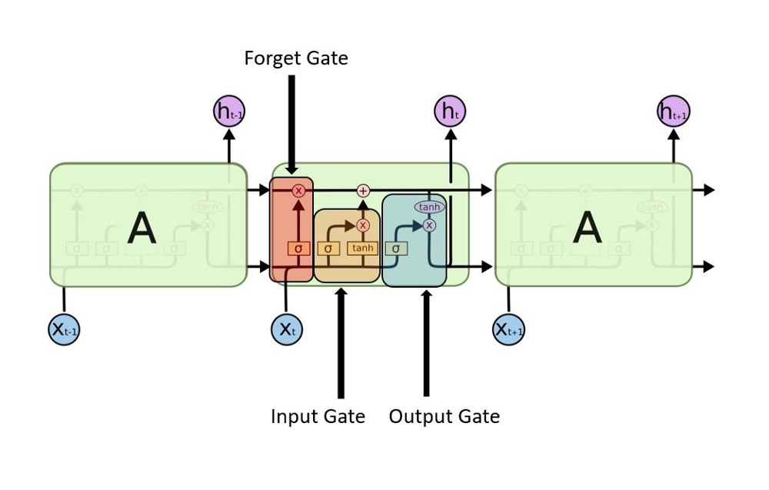
Chương IV. Xây dựng mô hình
Mỗi module LSTM sẽ có ba cổng được đặt tên là:
Input Gate
Output Gate
Forget Gate

Slide 14
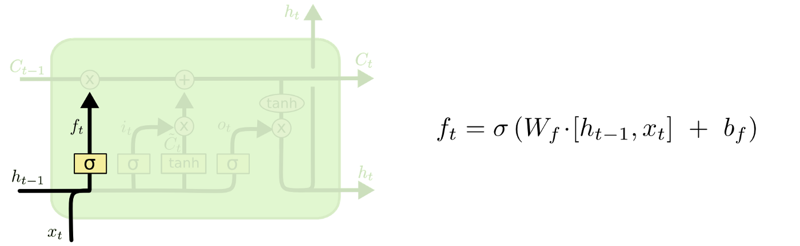
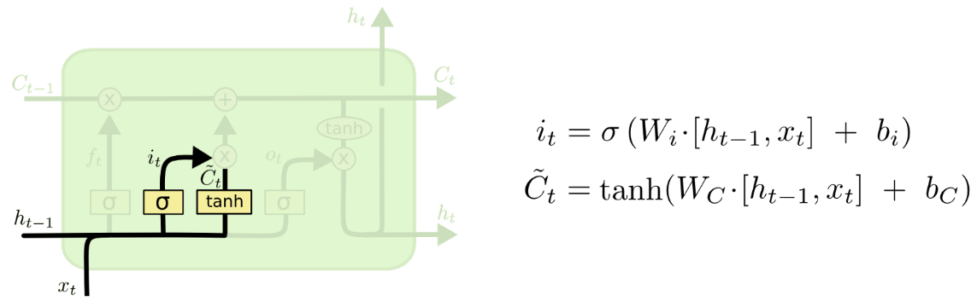
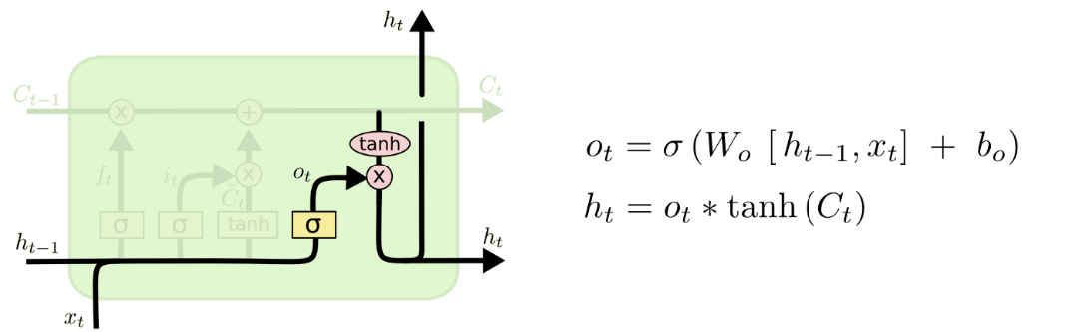
Chương IV. Xây dựng mô hình
Forget gate
input gate
Output gate

Slide 15
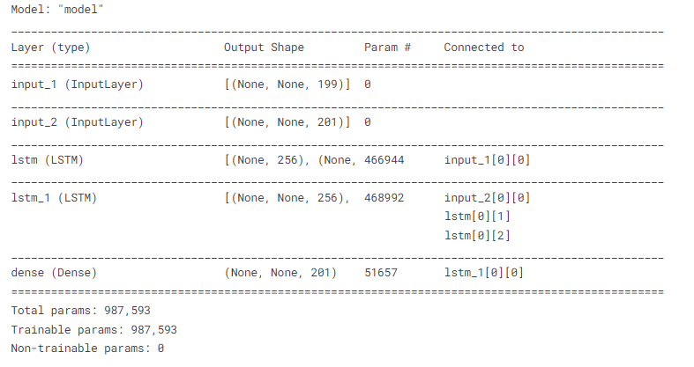
Chương IV. Xây dựng mô hình
Mô hình

Slide 16
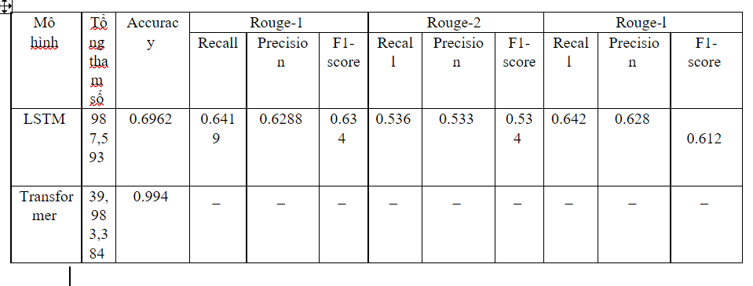
Chương V. Thử nghiệm và đánh giá

Slide 17
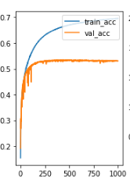
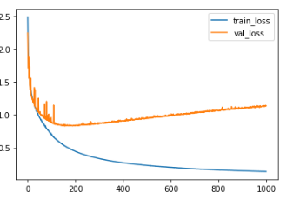
Chương V. Thử nghiệm và đánh giá

Slide 18
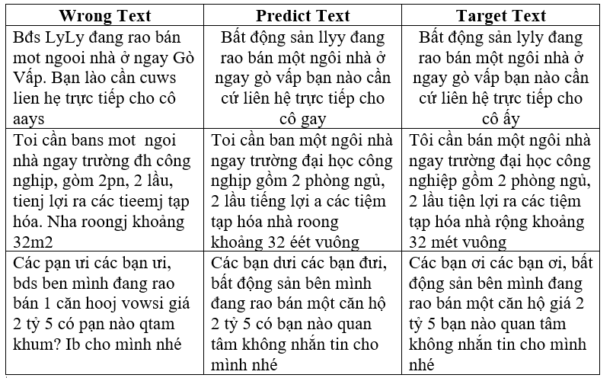
Chương V. Thử nghiệm và đánh giá
Một số kết quả:

Slide 19
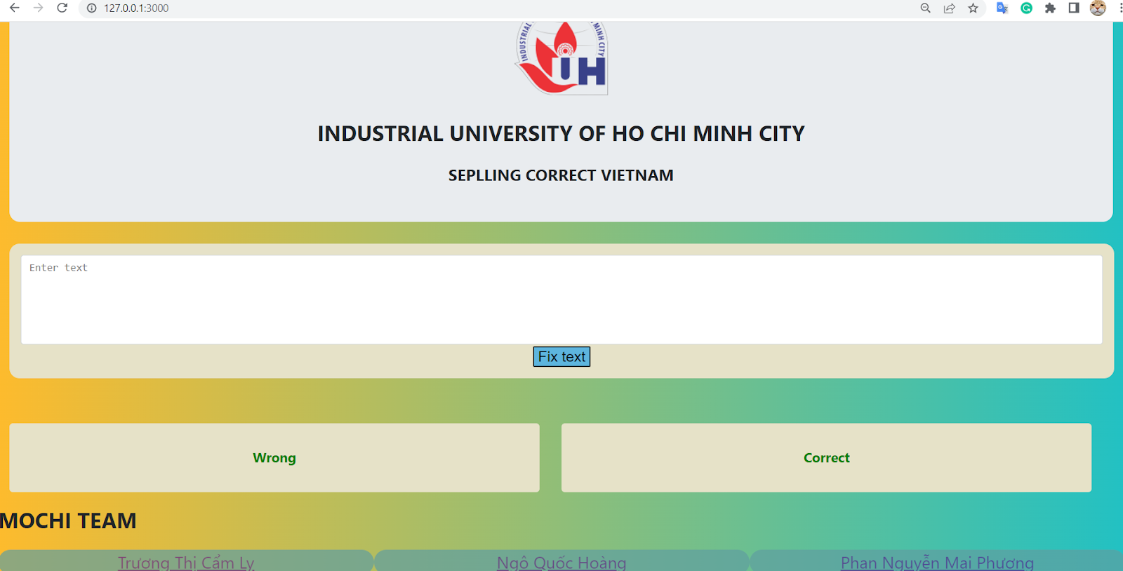
Chương VI. Deploy lên local web

